Slide 1


Slide 2
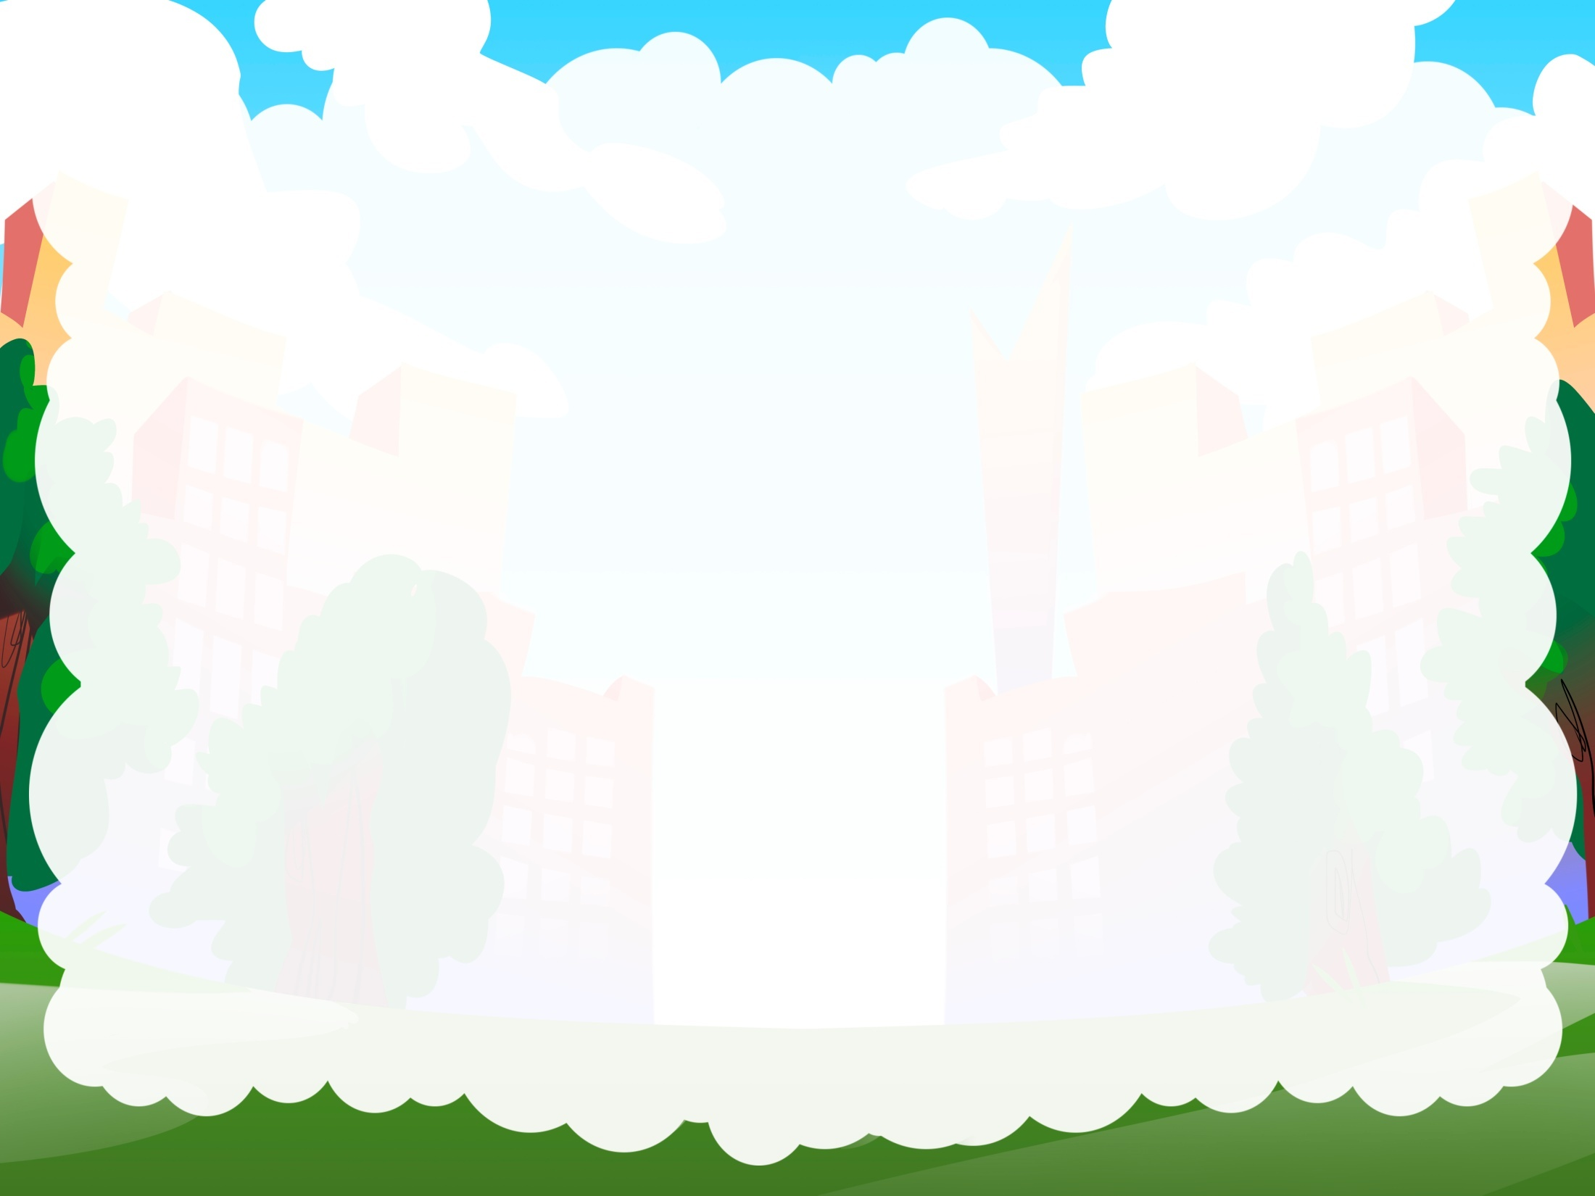
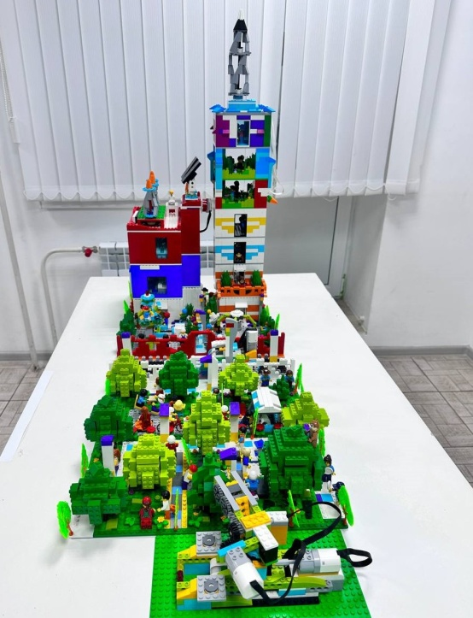
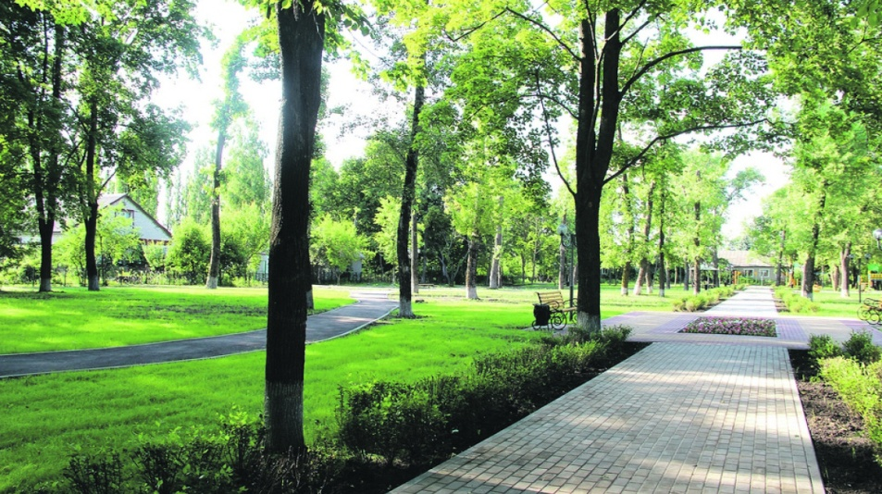
2
Представляем
Получение энергии при
помощи альтернативных
источников энергии!
Сохранение природы и
ее увеличение в
Пензенской области!

Slide 3
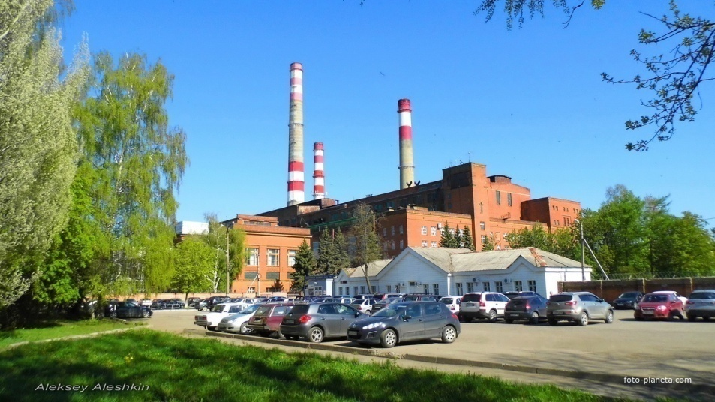
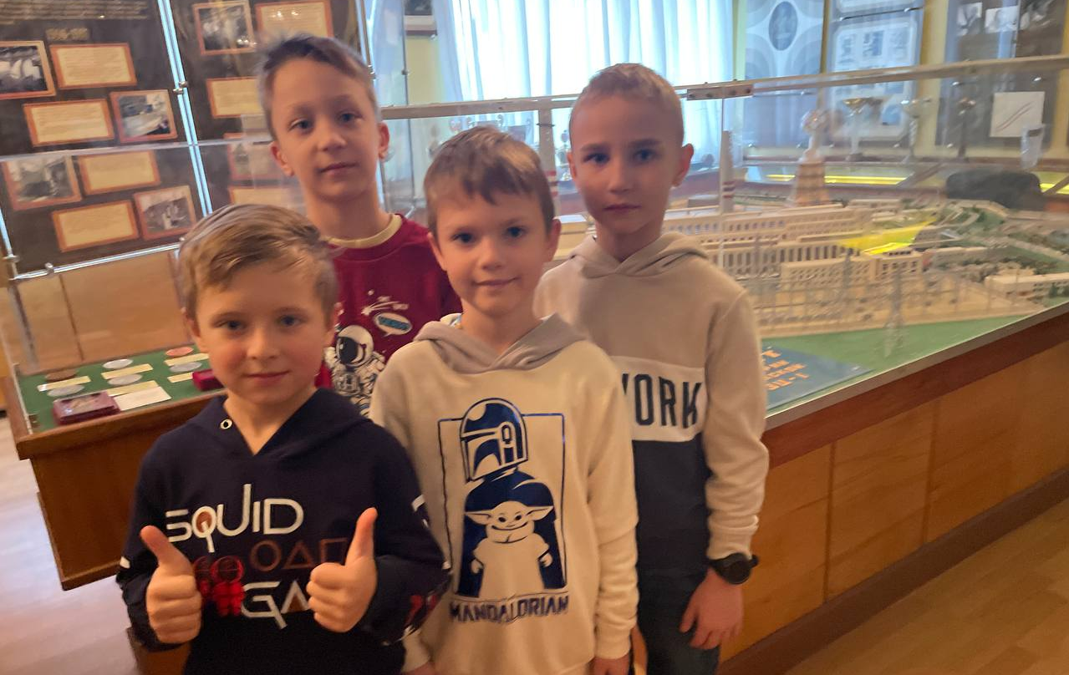
3
Посетили
Побывали на экскурсии
в главном энергетическом
месте г. Пенза – ТЭЦ №1
Выяснили, как получают
электроэнергию, и что
делать, если она пропадет!

Slide 4
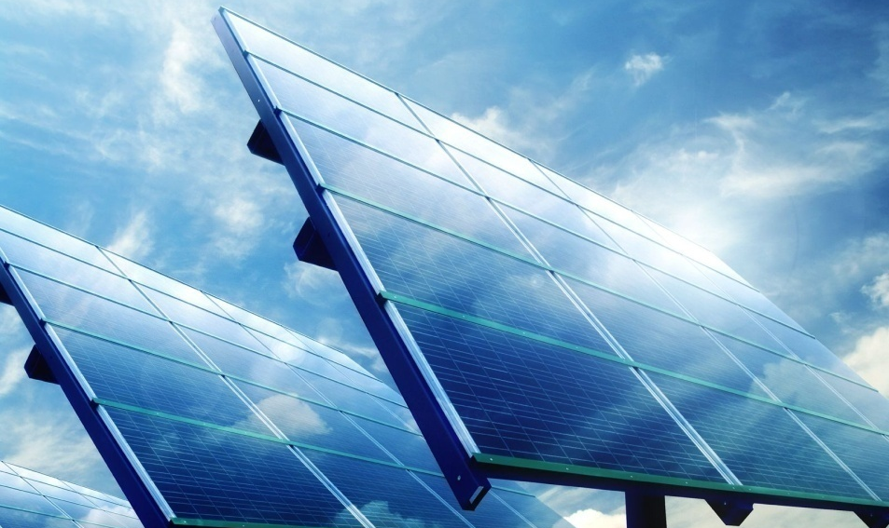
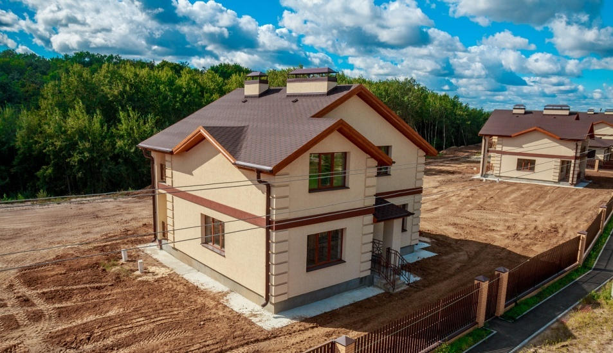
4
Анализируем
Солнечные панели как
источник энергии для
нашего города!
Большая часть г. Пенза
являлась зеленой зоной
до начала активной
застройки!

Slide 5
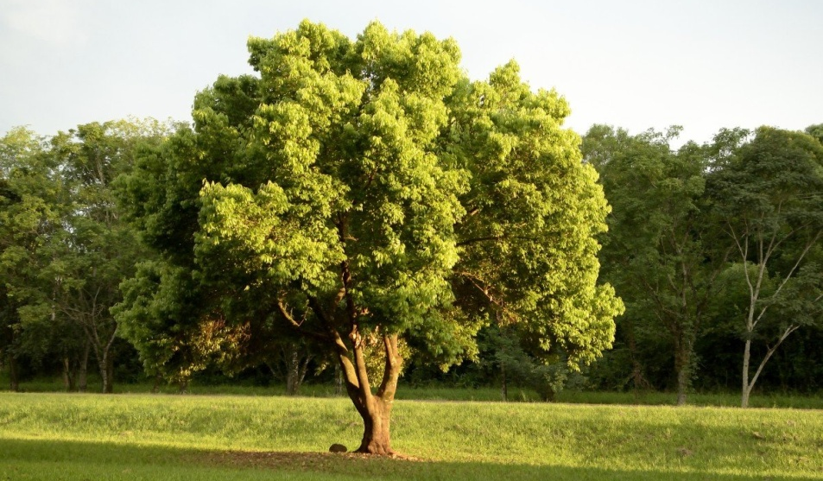
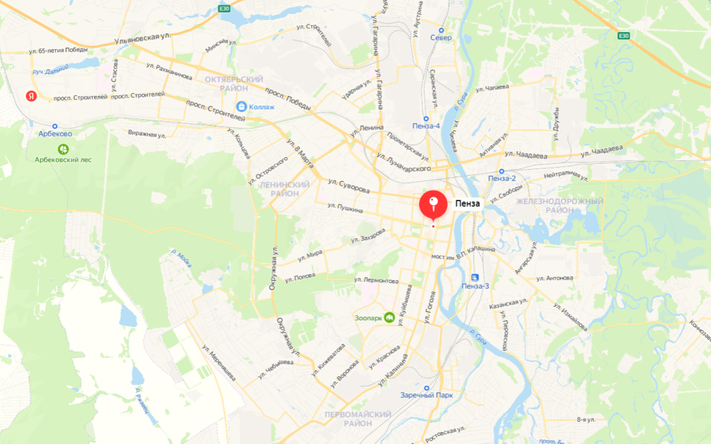
5
Уникальность
Дерево способно давать
до 2 вольт электроэнергии
и это не предел!
Зеленых насаждений
становится все меньше,
а они нам необходимы!

Slide 6
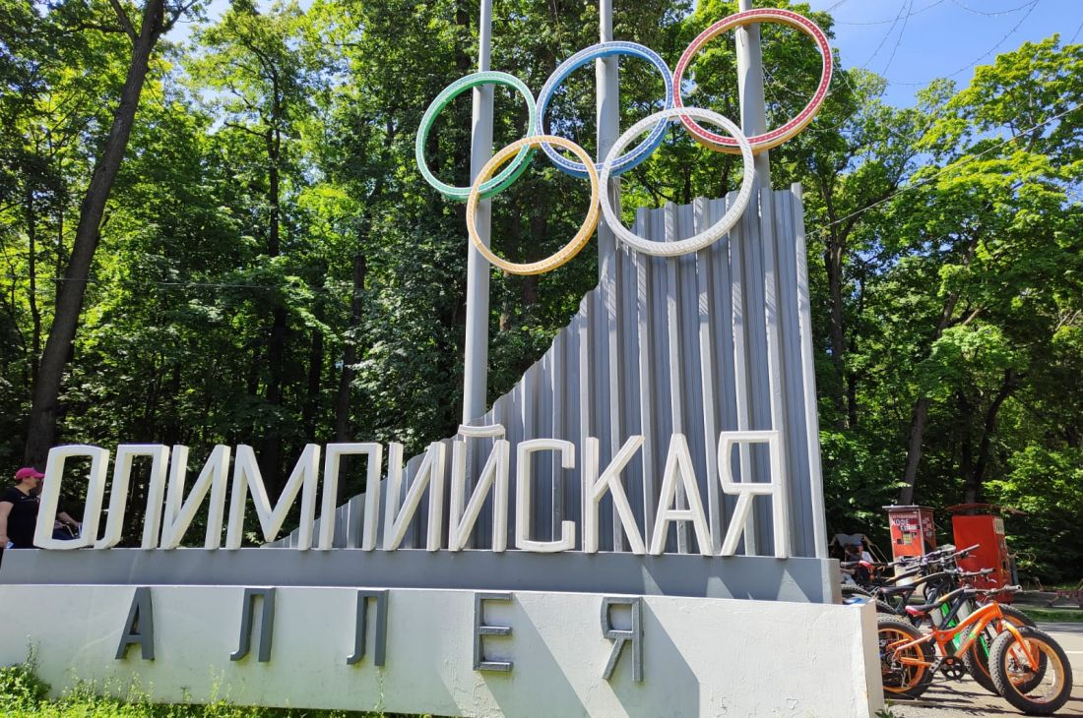
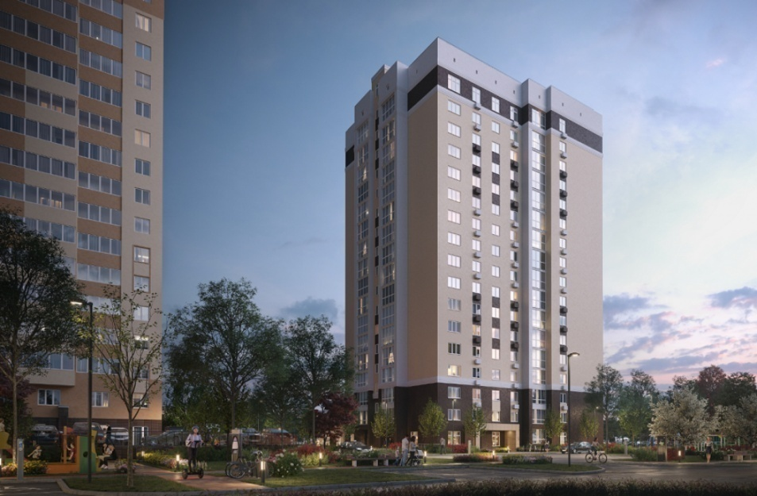
6
Гуляй, улучшай
Место, в котором каждый
день бывает несколько
тысяч человек!
Жилой комплекс, который
будет ярким и зеленым!

Slide 7


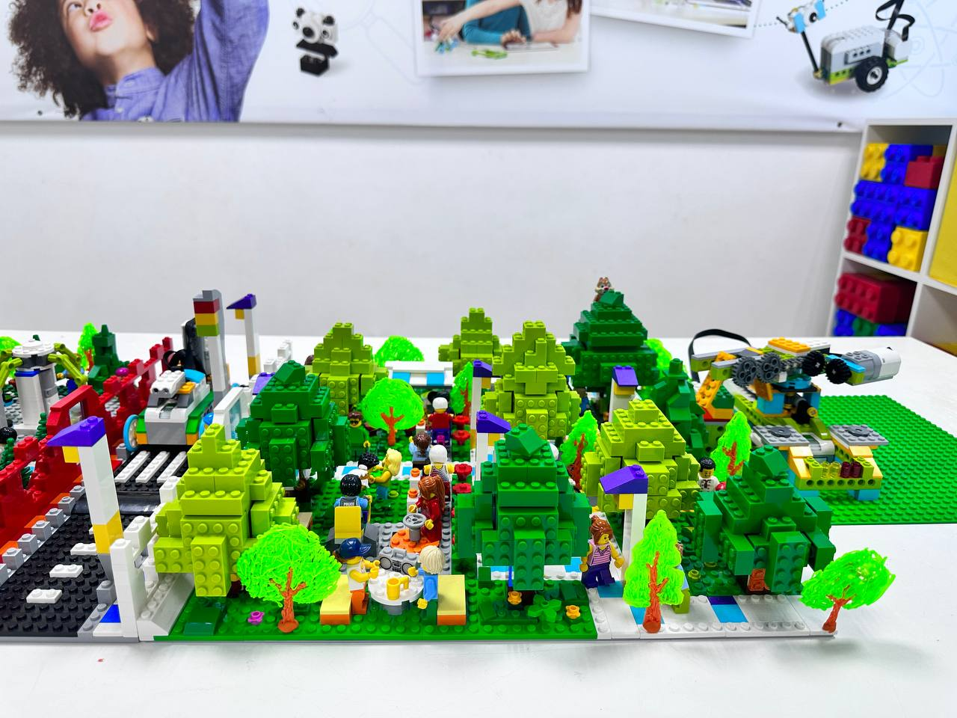
7
Рассказали
Поделились с экспертом
из СК Рисан и инженером
ТЭЦ №1 г. Пенза
Наш проект предлагает
вырабатывать
электроэнергию
от нескольких
«зеленых» источников!

Slide 8
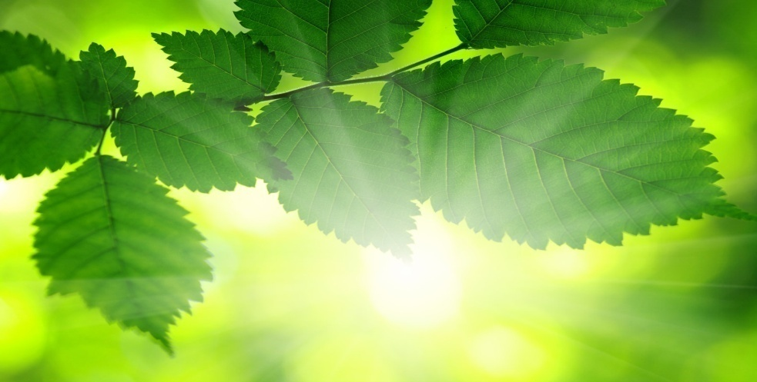
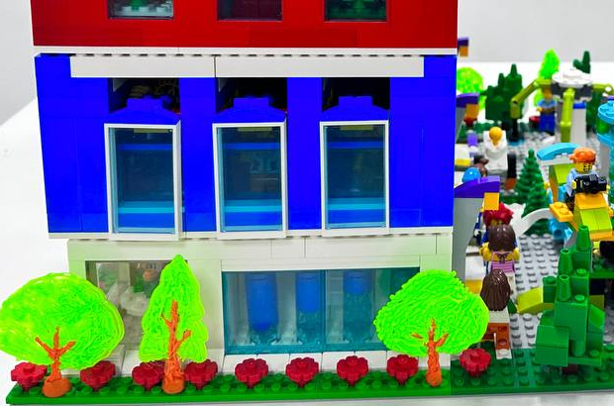
8
Новая энергия
Новый способ получения
энергии при помощи
фотосинтеза!
Из дерева электроэнергия
передается в специальное
хранилище, от куда затем
передается в жилой
комплекс!

Slide 9
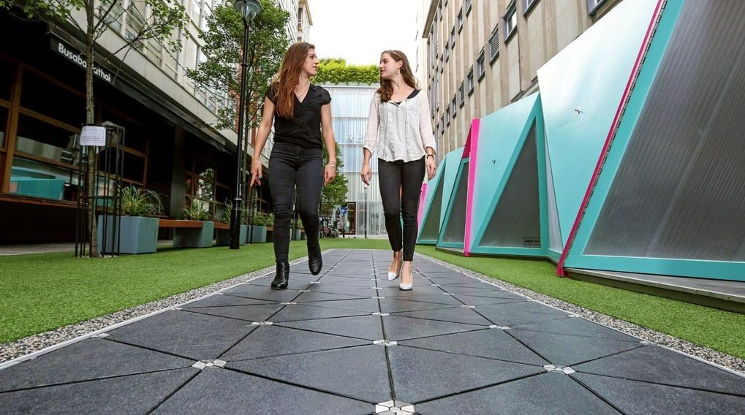
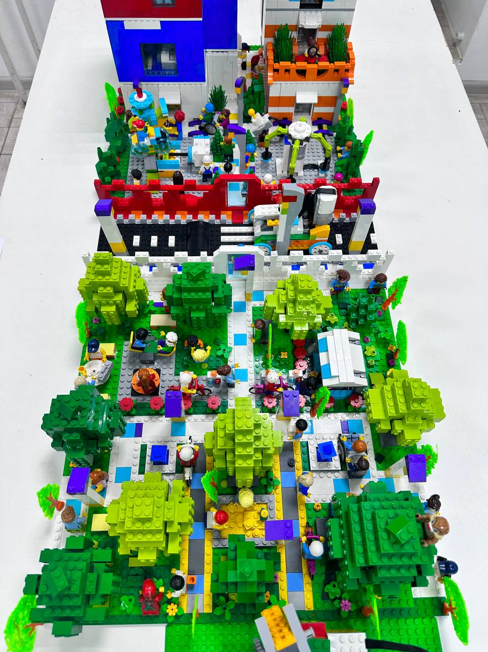
9
Шагай, получай
Чем больше людей
пройдет по тротуару,
тем больше энергии
получится!
Энергия будет питать
все электронные
устройства аллеи!

Slide 10
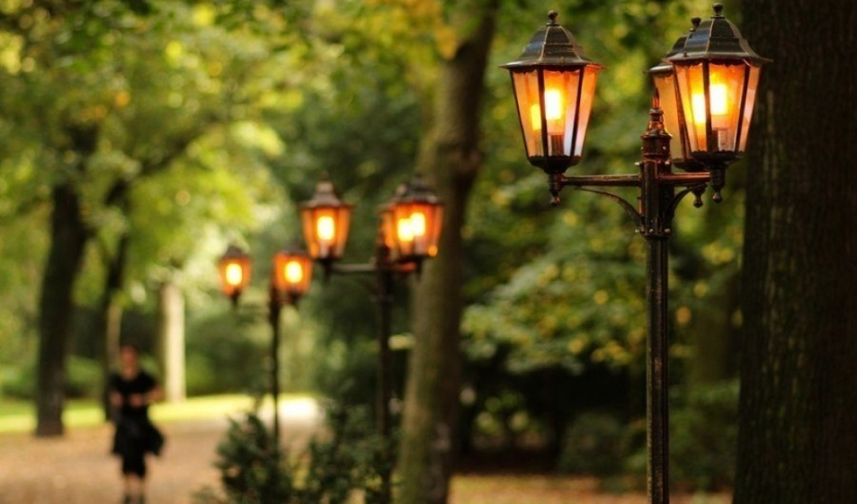
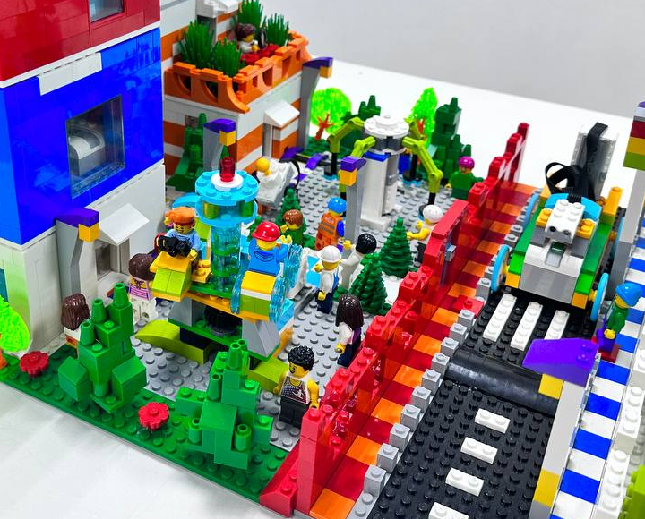
10
Вращаемся
Освещение будет всегда!
Деревья растут
постоянно!
Карусели вырабатывают
энергию за счет вращения.
Играй! Крути!
Вырабатывай!

Slide 11
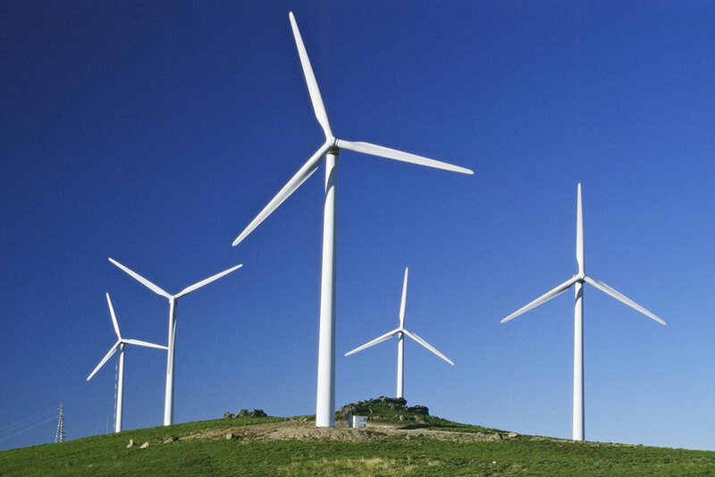
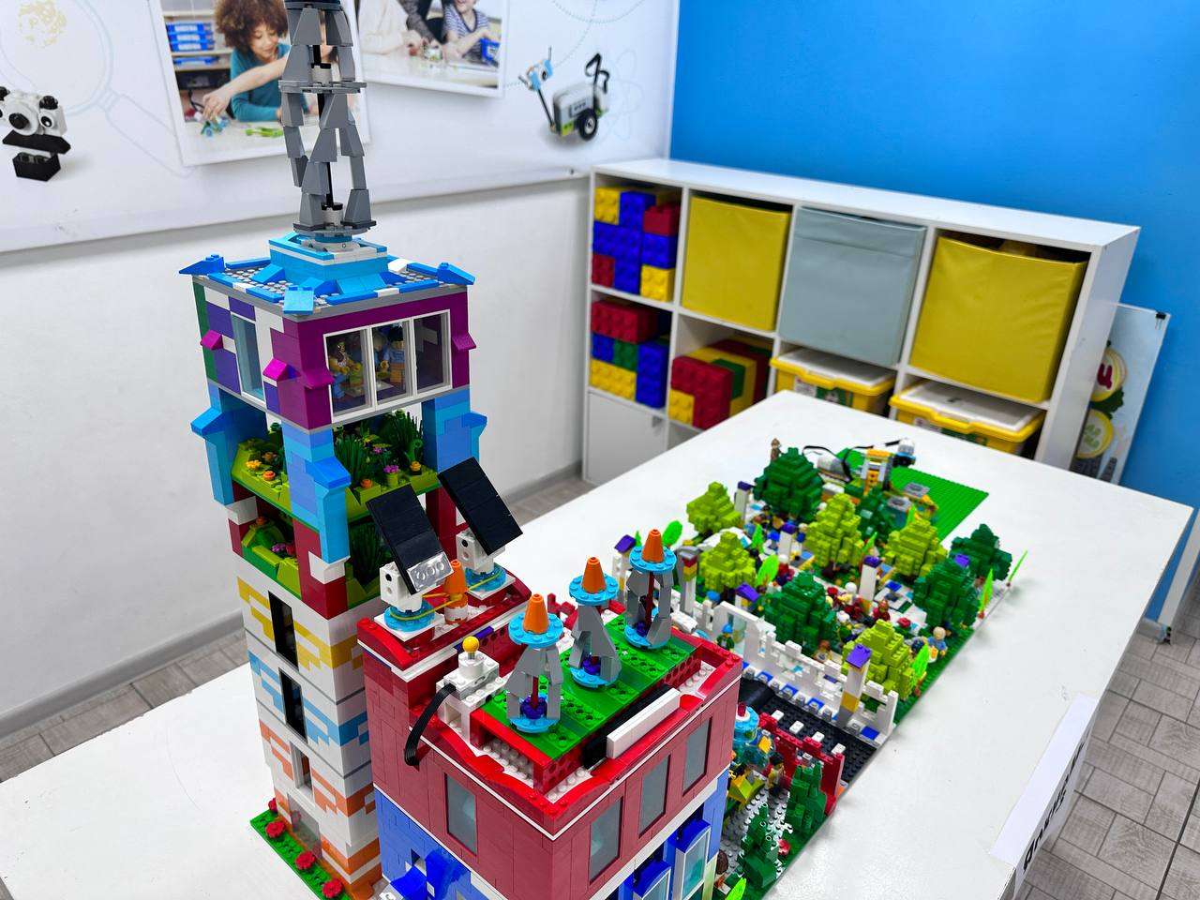
11
Сила ветра
Ветрогенераторы помогут
нам всегда. Ветер есть -
энергию получим!
В проекте нашем
Используются вертикальные
ветрогенераторы. Они
безопаснее, тише
и эффективнее!

Slide 12

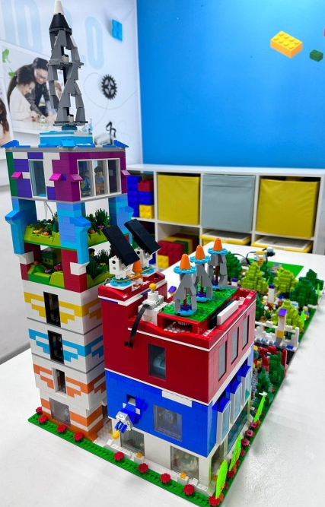
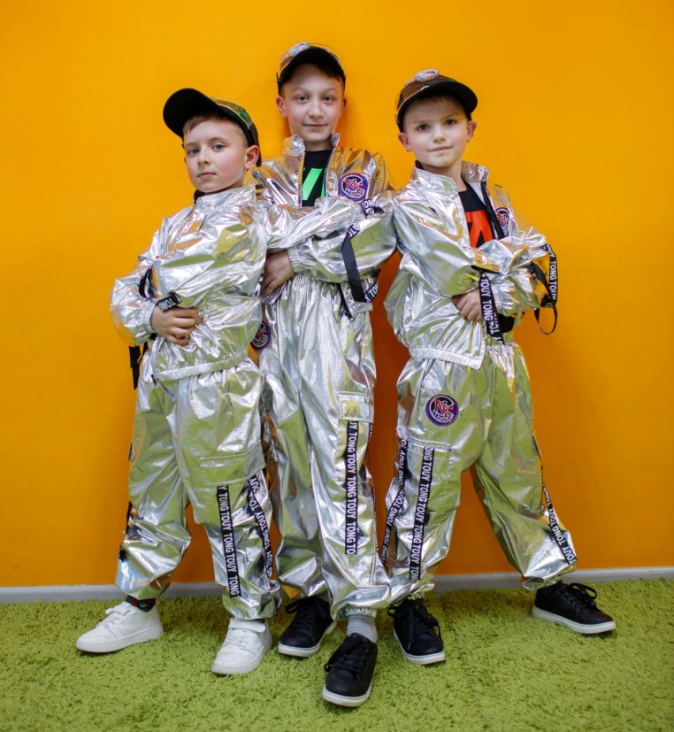
12
Самые ЯркиеМЫ!
Проект мы описали
в все вам рассказали!
Команда Ярких закончила
выступление и готова
ответить на ваши вопросы!

